Slide 1
QUÍMICA DEL CARBONO

Slide 2
La Química del carbono o Química orgánica es la rama de la Química que estudia la mayoría de los compuestos que contienen carbono.
Solo unos pocos compuestos con carbono, como el dióxido de carbono, el monóxido de carbono y los carbonatos, se estudian dentro de la Química inorgánica.
Los elementos más frecuentes en los compuestos orgánicos son el hidrógeno, el oxígeno y el nitrógeno. Les siguen a mucha distancia el azufre, el fósforo y los halógenos (flúor, cloro, bromo y yodo).

Slide 3
1. EL ÁTOMO DE CARBONO
Por su capacidad de combinación, el carbono se distingue del resto de los elementos químicos. Tanto es así, que alrededor del 98% de los compuestos químicos conocidos, y se cuentan por millones, son compuestos de carbono.
Esta capacidad es consecuencia de su configuración electrónica: C(Z=6) :
El carbono necesita cuatro electrones para completar el octeto del nivel más externo y, por tanto, puede llegar a formar hasta cuatro enlaces covalentes, que pueden ser simples, dobles o triples.

Slide 4
PARÁMETROS DE LOS ENLACES CARBONO-CARBONO
tipos | Longitud (pm) | Energía media (KJ/mol)
Simple (C-C) | 154 | 347
Doble (C=C) | 135 | 610
Triple ( | 120 | 830

Slide 5
Mediante esos enlaces covalentes, los átomos de carbono pueden unirse a átomos de diferentes elementos, pero también, y aquí estriba lo peculiar del carbono, a otros átomos de carbono.
De esta manera se forman cadenas que pueden alcanzar una gran complejidad, tanto por el número de átomos, como por la estructura adoptada.

Slide 6
La cadena carbonada de una molécula orgánica es la secuencia de átomos de carbono que conforma el esqueleto de la molécula.
En una cadena, cada átomo de carbono puede unirse a uno, dos, tres o cuatro átomos de carbono. Según el caso, el carbono recibe el nombre de primario, secundario, terciario y cuaternario.

Slide 8
Según la estructura de la cadena, cabe distinguir entre:
A) Cadenas abiertas, que a su vez pueden ser, lineales o ramificadas, si a la cadena considerada principal hay unidas otras cadenas secundarias.
B) Cadenas cerradas o cíclicas, constituidas por uno o más ciclos o anillos, porque los carbonos de dos o más extremos de la cadena están unidos entre ellos.
Como ya sabes, entre los compuestos de cadena cerrada se encuentran los aromáticos.

Slide 9
2. Grupos funcionales
GRUPO FUNCIONAL es una agrupación característica de átomos, con enlaces polares o múltiples, que introduce un punto reactivo en la molécula, siendo responsable del comportamiento químico de ésta.
Todas las moléculas con un mismo grupo funcional forman una familia de compuestos que se caracterizan porque reaccionan de manera parecida.
Ejemplo: los compuestos que tienen en su molécula el grupo funcional hidroxilo –OH, pertenecen a la familia de los alcoholes, cuya fórmula general es R-OH, donde el símbolo R, denominado radical, representa cualquier resto de cadena carbonada que complete la molécula.

Slide 10
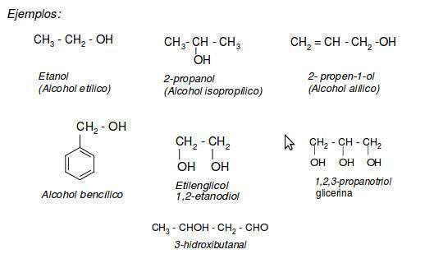

Slide 11
Sin contar el carbono y el hidrógeno, los elementos químicos que forman parte más frecuentemente de los principales grupos funcionales son el oxígeno y el nitrógeno.
También los enlaces múltiples y los anillos aromáticos se consideran grupos funcionales, ya sea por sí mismos o asociados a otro grupo funcional, debido a que su presencia modifica notablemente la reactividad química del compuesto.
Por ejemplo, el fenol, aunque tiene un grupo hidroxilo como los alcoholes, posee un marcado carácter ácido debido a la presencia del anillo bencénico.

Slide 12
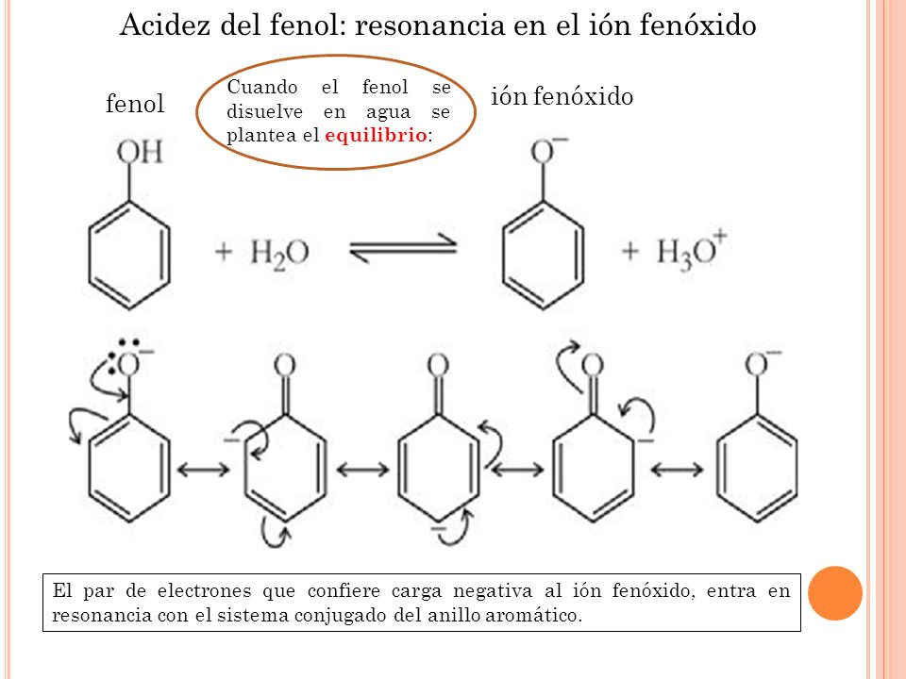

Slide 13
SERIE HOMÓLOGA es un conjunto de compuestos orgánicos que contiene un mismo grupo funcional y difieren solo en la longitud de la cadena, es decir, en el número de grupos metileno (-CH₂-).
Por ejemplo, todos los alcoholes cuya fórmula se ajuste a la fórmula general CH₃-(CH₂)_{n}-OH, con n=0,1,2,3…. son miembros de una misma serie homóloga.
En los compuestos de una misma serie homóloga, la progresiva introducción de grupos metileno produce una variación paulatina en las propiedades, sobretodo físicas, de los homólogos sucesivos (recuerda la dependencia de la intensidad de la fuerza de Van der Waals con la masa molecular del compuesto).

Slide 14
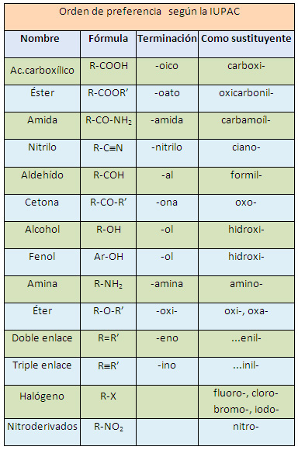

Slide 15
3. ISOMERÍA
La isomería es una propiedad de las moléculas que se da cuando dos o más compuestos diferentes, y por tanto, con propiedades físicas y químicas distintas, tienen la misma fórmula molecular.
Cuando dos o más compuestos son isómeros, tienen en común que sus moléculas están formadas por el mismo tipo y número de átomos, pero se diferencian en que estos átomos están unidos entre sí de distinta manera o que su disposición espacial es diferente.

Slide 16
3.A. Isomería constitucional
La isomería constitucional o isomería estructural se da cuando los compuestos difieren en la secuencia de sus enlaces, es decir, en la forma en que están conectados los átomos. En los isómeros, los átomos están unidos en un orden diferente.
Hay tres tipos de isomería constitucional: de cadena, de posición y de función.
Isomería de cadena cuando la estructura de la cadena carbonada es diferente.
Ejemplo: hay tres isómeros con la fórmula C₅H₁₂

Slide 18
Isomería de posición: Se presenta cuando los isómeros tienen la misma cadena y el mismo grupo funcional, pero en diferente posición.
Ej: El butanol tiene dos isómeros de posición:
Butan-1-ol: CH₃CH₂CH₂CH₂OH
Butan-2-ol: CH3CH2CHOHCH3
Isomería de función: Cuando los isómeros tienen distintos grupos funcionales.
La isomería de función se da entre alcoholes y éteres:
Ej: CH₃CH₂CHOHCH₃ y CH₃CH₂-O-CH₂CH₃

Slide 19
Entre aldehídos y cetonas:
EJ: CH₃COCH₃ y CH₃CH₂CHO
Y entre ácidos carboxílicos y ésteres:
Ej: CH₃CH₂CH₂COOH y CH₃CH₂COOCH_{3.}

Slide 20
3.B. ESTEREOISOMERÍA
Los estereoisómeros solo se diferencian en la orientación de sus átomos en el espacio. Puede ser:
Estereoisomería geométrica o cis-trans:
Es característica de los alquenos, debido a que no es posible la libre rotación en torno al doble enlace (debido al enlace π).
Para que se produzca es necesario que los dos sustituyentes unidos al doble enlace, sean distintos.

Slide 21
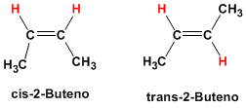
En la forma cis los sustituyentes iguales de cada átomo de carbono del doble enlace se encuentran en la misma región del espacio con respecto al plano, mientras que en la forma trans se encuentran en distintas regiones del espacio.

Slide 22
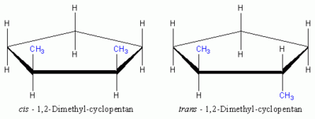
En los cicloalcanos también puede darse la isomería cis-trans, aunque no haya dobles enlaces, porque la estructura del anillo impide la rotación libre de los enlaces sencillos.

Slide 23
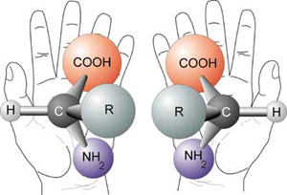
Estereoisomería óptica.
Isomería característica de los compuestos que tienen algún carbono asimétrico (quiral), es decir, un carbono con los cuatro sustituyentes distintos.
En este caso, el compuesto tiene dos estereoisómeros ópticos o
enantiómeros, siendo
uno, la imagen especular
del otro.

Slide 24
Estos isómeros presentan actividad óptica al desviar el plano de luz polarizada hacia la derecha (isómero dextro), o hacia la izquierda (isómero levo).
Los enantiómeros reaccionan de forma diferente con otros enantiómeros, por ello, presentan diferente actividad biológica, pues la mayoría de los compuestos de los seres vivos son enantiómeros.
Ej: CH₃CHOHCH₂CH₃

Slide 25
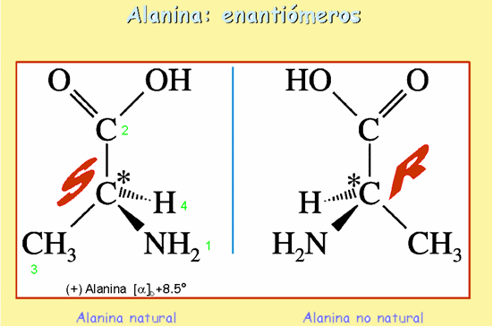

Slide 26
4. Reacciones de los compuestos orgánicos.
Las reacciones orgánicas tienen unas características que las diferencian notablemente de las inorgánicas. Las principales características diferenciadoras son:
A) En general, las reacciones orgánicas son más lentas por lo que requieren el empleo de catalizadores.
B) La mayoría de las reacciones orgánicas son reversibles y terminan en un estado de equilibrio.
C) Los rendimientos que se obtienen en las reacciones orgánicas suelen ser bajos. Muchas veces se producen reacciones secundarias, de forma que al final de la reacción se tiene una mezcla de diferentes productos e isómeros.
D) Las reacciones orgánicas suelen llevarse a cabo en estado gaseoso o líquido. Muy rara vez se producen en disolución acuosa, ya que los compuestos son apolares.

Slide 27
Una gran parte de las reacciones en Química Orgánica se pueden clasificar en:
1. Reacciones de sustitución.
2. Reacciones de adición.
3. Reacciones de eliminación.
4. Reacciones de oxidación-reducción.

Slide 28
4.1. Reacciones de sustitución
Una reacción de sustitución o desplazamiento se produce cuando un átomo o grupo de átomos de una molécula, sustrato, es sustituido por otro átomo o grupo de átomos de otra, denominada reactivo.
En la mayor parte de las ocasiones, la reacción se produce porque el átomo de C, que está unido a otro átomo más electronegativo que él, sufre el ataque de un reactivo con un exceso de electrones, que se denomina reactivo nucleófilo. Éste puede ser un ion, como el grupo OH⁻ o una molécula como el agua.

Slide 29
Los alcanos presentan una reacción de sustitución denominada halogenación, que consiste en la sustitución de un átomo de hidrógeno del alcano por uno de un halógeno.
Ej: Halogenación del metano. Esta reacción consta de varias etapas precisando en cada una de ellas la aportación de luz o calor. Cuando interviene la luz se llama sustitución fotoquímica.
La reacción del metano con el cloro conduce a una mezcla de productos clorados, cuya composición depende de la proporción de cloro y de las condiciones de la reacción.

Slide 30
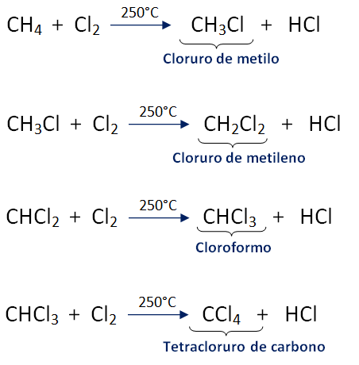

Slide 31
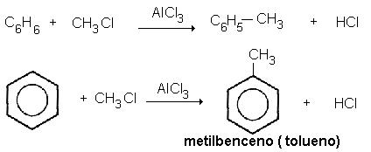
También presentan reacciones de sustitución los compuestos aromáticos. En ellas, se sustituye un átomo del anillo bencénico por otro átomo o grupo, siempre en presencia de un catalizador.

Slide 32
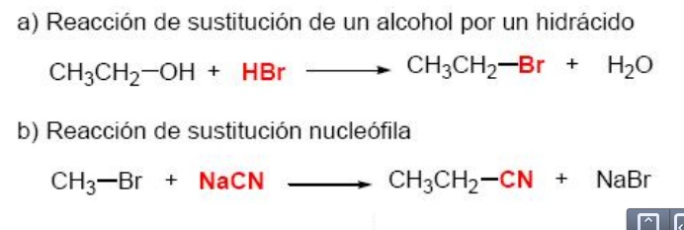
Los alcoholes también presentan reacciones de sustitución, en ellas, un grupo OH se sustituye por un átomo u otro grupo.

Slide 33
4.2. Reacciones de adición
Se produce cuando una molécula incorpora a su estructura otra molécula. Este tipo de reacciones ocurren sobre sustratos con dobles o triples enlaces originando un producto con mayor grado de saturación.
Las reacciones de adición más frecuentes son:
1. Adición de hidrógeno (hidrogenación).
2. Adición de halógenos.
3. Adición de agua.
4. Adición de haluros de hidrógeno.

Slide 34
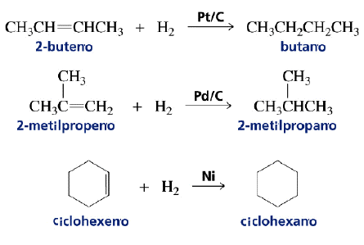
Reacción de hidrogenación: Pérdida del doble o triple enlace por adición de hidrógeno a ambos lados del enlace.
Estas reacciones solo tienen lugar en presencia de catalizadores metálicos como Pt, Ni…

Slide 35
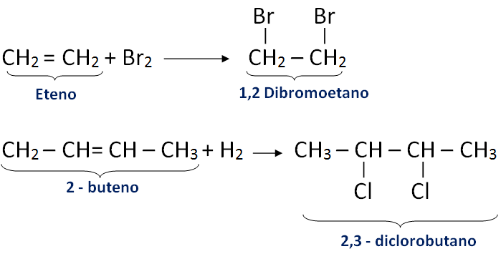
Adición de halógenos (halogenación): Pérdida del doble enlace por la incorporación de un halógeno a ambos lados del enlace.

Slide 36
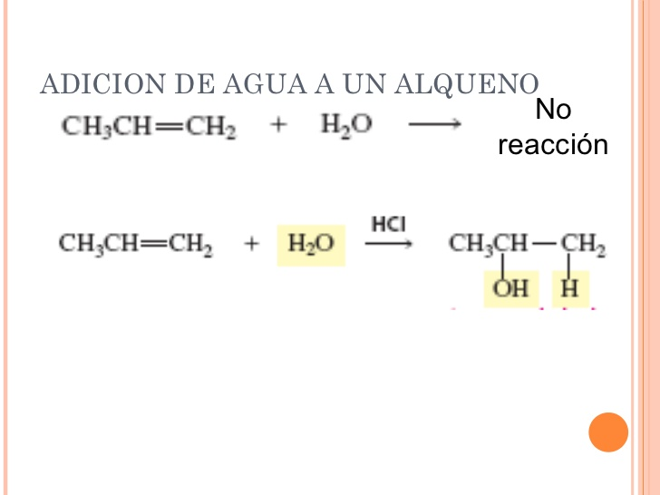
Adición de agua: Pérdida del doble enlace con adición de agua a ambos lados del enlace perdido, asignando el H, al C más hidrogenado y el grupo OH, al C menos hidrogenado (regla de Markovnikov) Necesita de un catalizador.

Slide 37
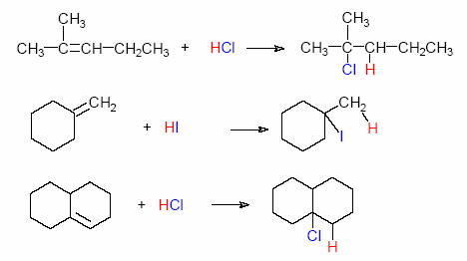
Adición de haluros de hidrógeno: Pérdida del doble enlace con adición de un haluro de hidrógeno (HCl, HBr,…) a ambos lados del enlace perdido, asignando el H al átomo de C más hidrogenado y el halógeno al menos hidrogenado (regla de Markovnikov).

Slide 38
Regla de Markovnikov
Cuando la reacción de adición al doble enlace tiene lugar con una molécula no simétrica y sobre un alqueno también no simétrico, se pueden producir dos compuestos diferentes, según a qué carbono del doble enlace se una el hidrógeno. No obstante, uno de los dos compuestos es mayoritario.
En general, la adición de un reactivo del tipo HX (H₂O, HCl,…) a un doble enlace da lugar a un producto mayoritario en el que el hidrógeno del reactivo se une al átomo de carbono más hidrogenado y el otro elemento o grupo al menos hidrogenado.

Slide 39
4.3. Reacciones de eliminación
Una reacción de eliminación se produce cuando una molécula pierde algunos átomos de posiciones adyacentes y origina una nueva molécula con un enlace múltiple, doble o triple.
La reacción de eliminación puede considerarse la inversa de la reacción de adición ya que se forman nuevos enlaces múltiples.
En este tipo de reacciones suele haber una sustancia que actúa como catalizador y que puede ser una base fuerte o un ácido fuerte, dependiendo del tipo de reacción.

Slide 40
En las eliminaciones en las que puedan formarse dos productos diferentes, se aplica la regla de Saytzeff, según la cual predominan los alquenos con más sustituyentes como productos de la reacción.

Slide 41
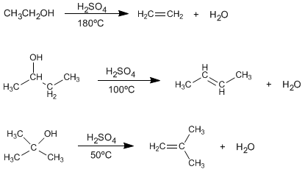
Las reacciones de eliminación pueden ser:
A) Deshidratación de los alcoholes:

Slide 42
b) Deshidrohalogenación de haluros de alquilo.
Ej:
Dependiendo del haluro de alquilo y de las condiciones de la reacción los nucleófilos, que también son básicos, pueden participar en la reacción de sustitución o en la de eliminación.

Slide 43
Un mismo sustrato puede dar lugar a una reacción de sustitución o de eliminación. Que se dé una u otra depende de las características del sustrato y de las condiciones de la reacción.
Si el reactivo es una base fuerte (NaOH,… y el disolvente es muy polar (agua), se produce una sustitución. Si el reactivo es una base débil (agua) y el disolvente es apolar, de eliminación.
Por lo que respecta al sustrato, la sustitución es más favorable en los derivados halogenados primarios, mientras que la eliminación lo es en los secundarios y terciarios.

Slide 44
C) Deshalogenación de dihaluros vecinales
Ej:
4.4. Reacciones de esterificación
La reacción de un alcohol con un ácido carboxílico conduce a la formación de un éster y la eliminación de agua.

Slide 45
Por último, los compuestos orgánicos pueden presentar reacciones de oxidación-reducción, que ya conoces.
Entre los procesos rédox que pueden presentar los compuestos orgánicos está la combustión, la reacción de oxidación más típica de los hidrocarburos.
La combustión es una reacción muy exotérmica, que se produce en presencia de oxígeno, que en cantidad suficiente, origina dióxido de carbono y agua.

